Slide 1

Báo Cáo Lập Trình
Di Động 2
Các thành viên:
1. Võ Thị Hồng Ngà
2. Nguyễn Thị Tuyết Nhung
3. Nguyễn Viết Thuận
4. Nguyễn Khánh Duy
5. Nguyễn Duy Khánh
6. Phan Minh Trí
Nhóm 6

Slide 2

Giới thiệu đề tài
Văn phòng phẩm là những vật phẩm đơn giản phục vụ cho các hoạt động văn phòng như giấy in, sổ, giấy viết… vô cùng cần thiết cho công việc của mỗi nhân viên. Vì vậy việc quản lý và sử dụng văn phòng phẩm trong công ty cần dùng đến phần mềm để quản lý được chất lượng, số lượng một cách hiệu quả.
Mỗi văn phòng luôn cần sử dụng các văn phòng phẩm thường xuyên. Chính vì vậy việc quản lý, sử dụng, số lượng một cách khoa học bang phần mềm sẽ giúp cho việc theo dõi, bảo quản, và điều chỉnh số lượng một cách hiệu quả.

Slide 3

Giới thiệu phần mềm
Office Manager (Quản lý văn phòng phẩm)
Phiên bản android hỗ trợ: Android 6 (Sdk 23)
Phiên bản 1.0
Tối ưu cho các thiết bị độ phân giải Hd trở lên.

Slide 4
Các chức năng của ứng dụng
Các tính năng chính
1 Quản lý chức vụ nhân viên
2 Quản lý phòng ban
3 Quản lý nhân viên
4 Quản lý văn phòng phẩm
5 Cấp phát văn phòng phẩm
6 Thống kê
Các tính năng phụ
7 Tìm kiếm
8 Chuyển đổi ngôn ngữ
9 Hiển thị trang web liên hệ
...

Slide 5


Màn hình Splash Screen
Đây là màn hình chờ để hệ thống android có thể nạp tài nguyên ứng dụng vào hệ thống thay vì màn hình trắng toát ở các ứng dụng không có splash screen.

Slide 6
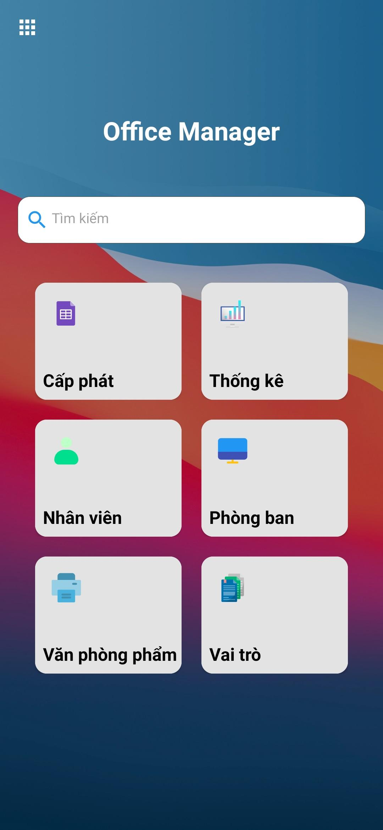
Màn hình chính
Là màn hình dùng để hiển thị tổng quan các chức năng của ứng dụng, từ màn hình có thể đi đến các chức năng như: cấp phát, thống kê, nhân viên, ...

Slide 7
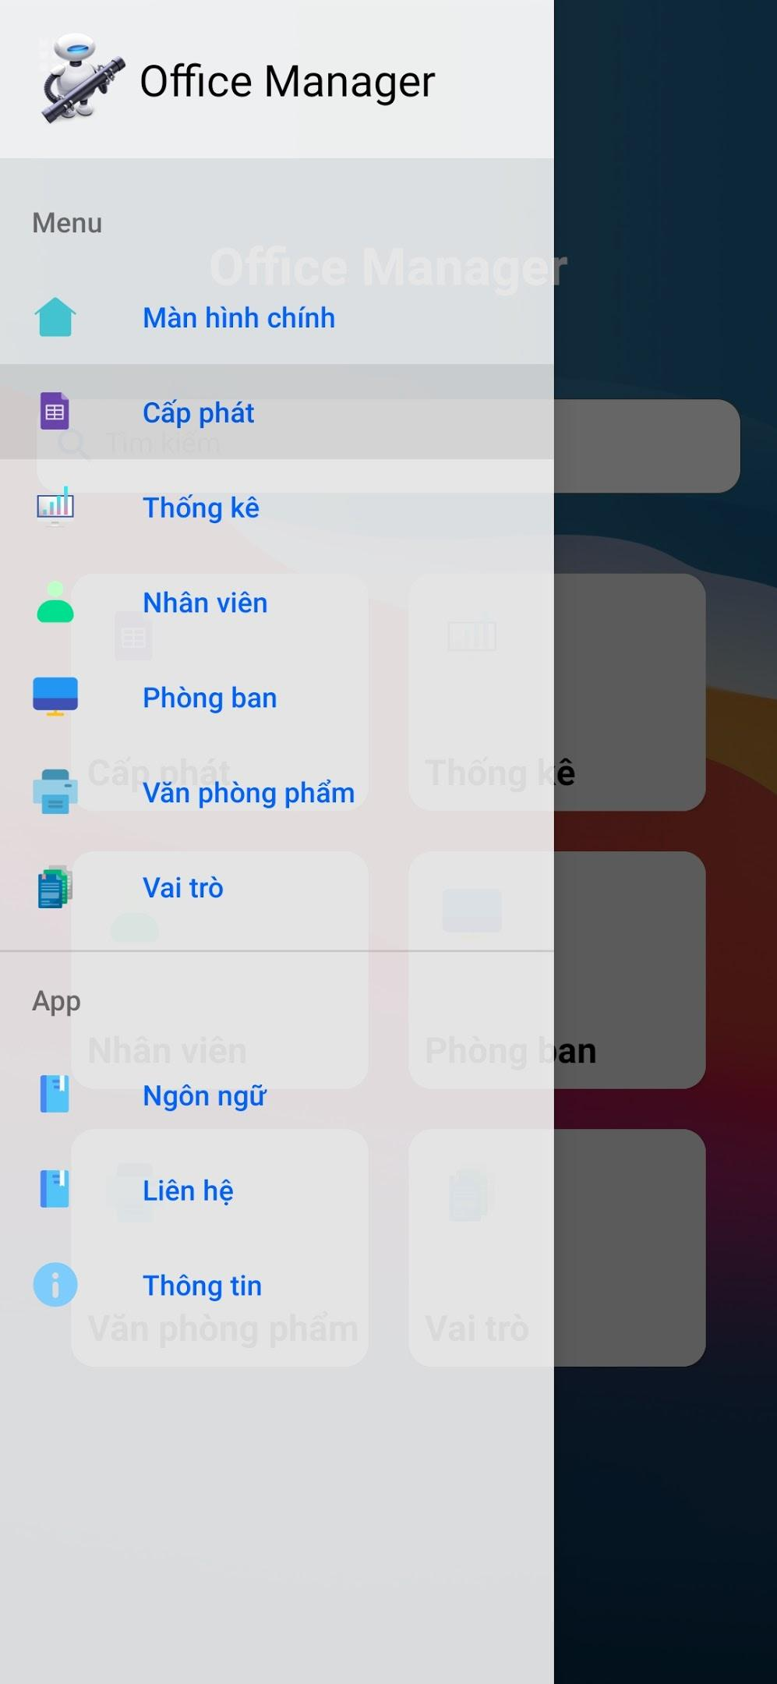
Màn hình Drawer
Giúp chuyển đổi giữa các chức năng chính khi đang ở các màn hình chức năng.

Slide 8
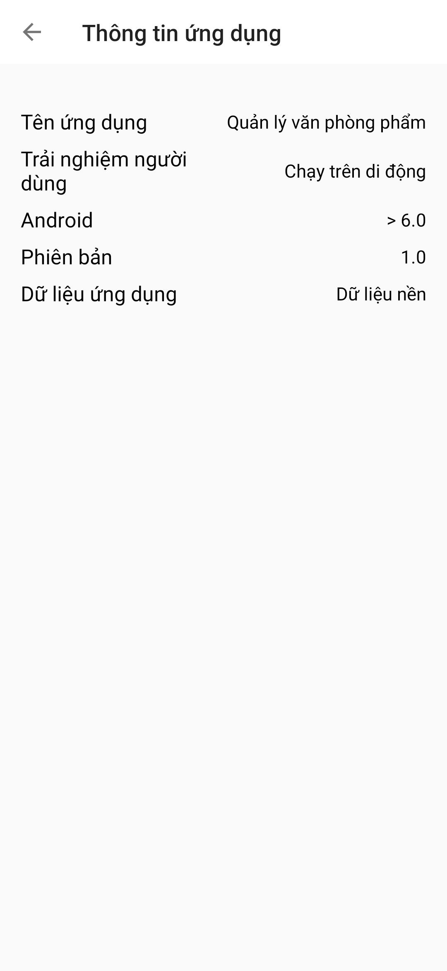
Thông tin ứng dụng
Hiển thị thông tin:
1. Tên ứng dụng.
2. Nền tảng.
3. Version.
4. Dữ liệu ứng dụng.

Slide 9
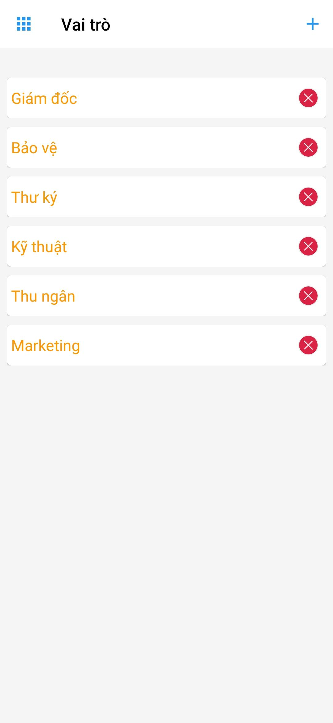
Màn hình quản lý vai trò
Hiển thị danh sách các vai trò được lưu trong ứng dụng.
Xoá vai trò khỏi hệ thống.

Slide 10
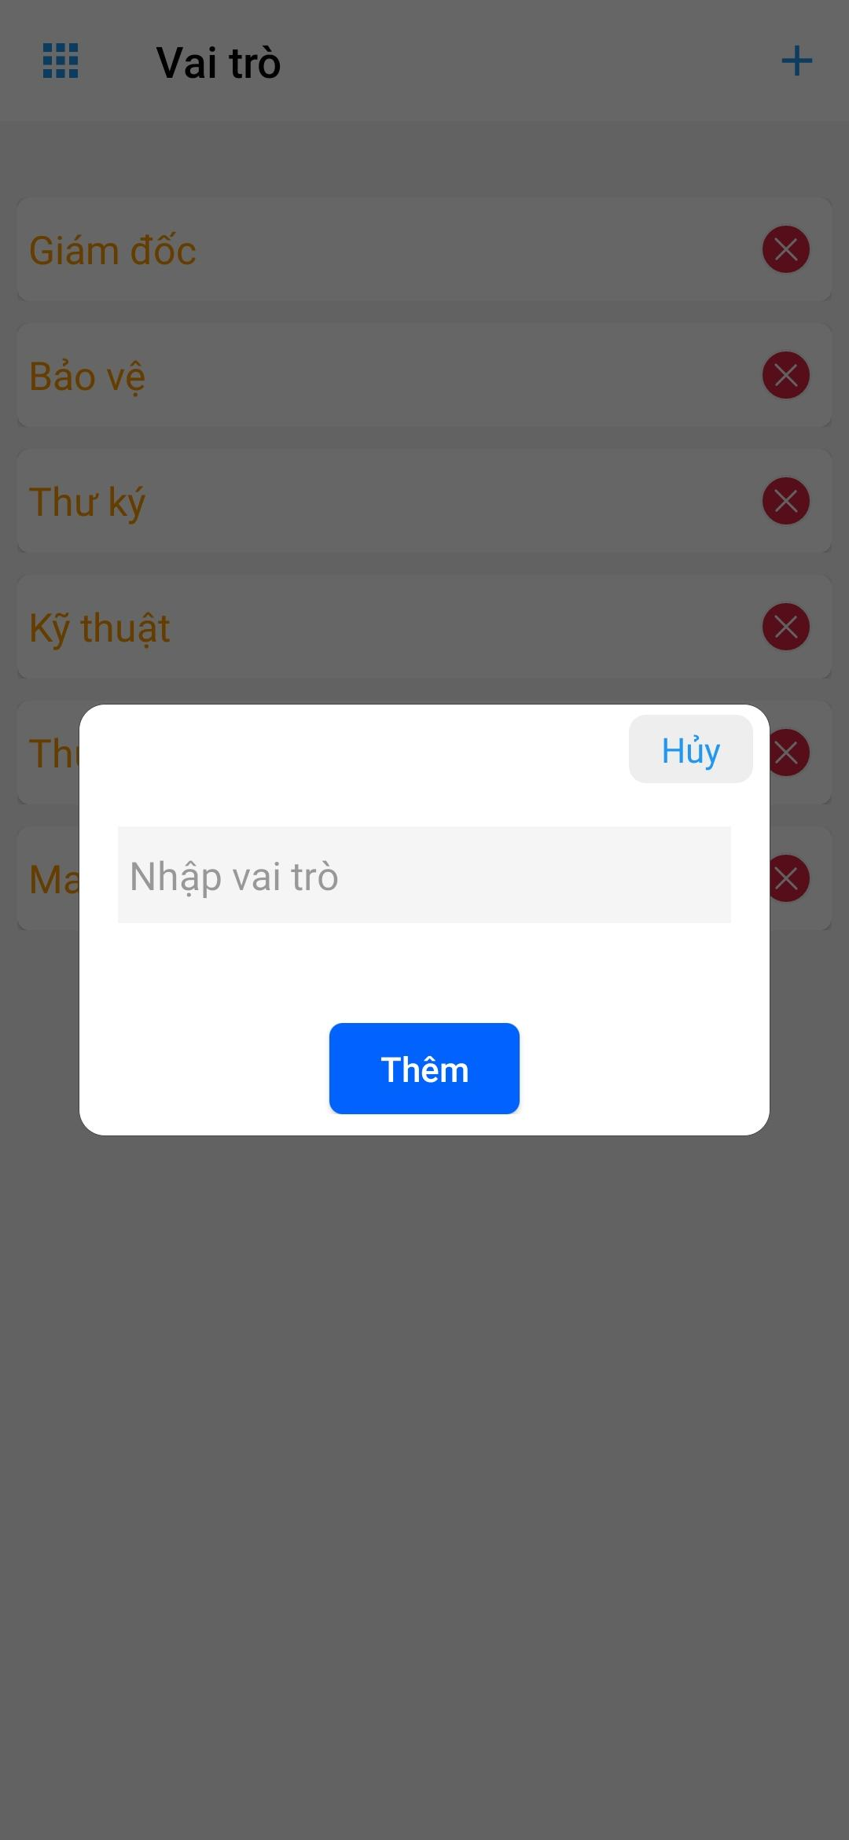
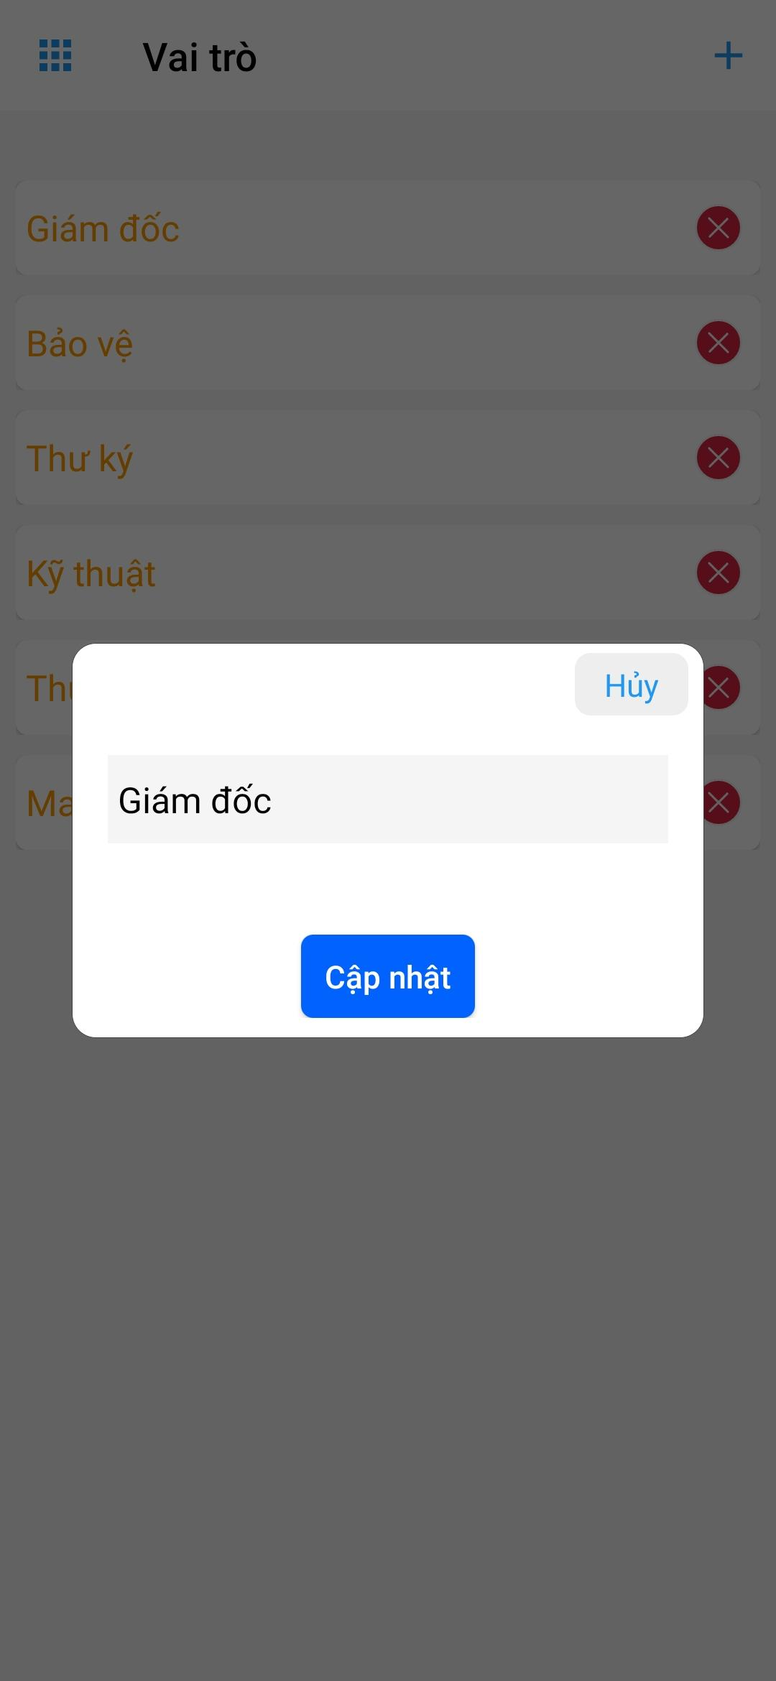
Thêm và chỉnh sửa vai trò
Nhập tên vai trò và thêm vai trò.
Hiển thị thông tin vai trò được chọn để sửa và cập nhật dữ liệu vai trò.

Slide 11
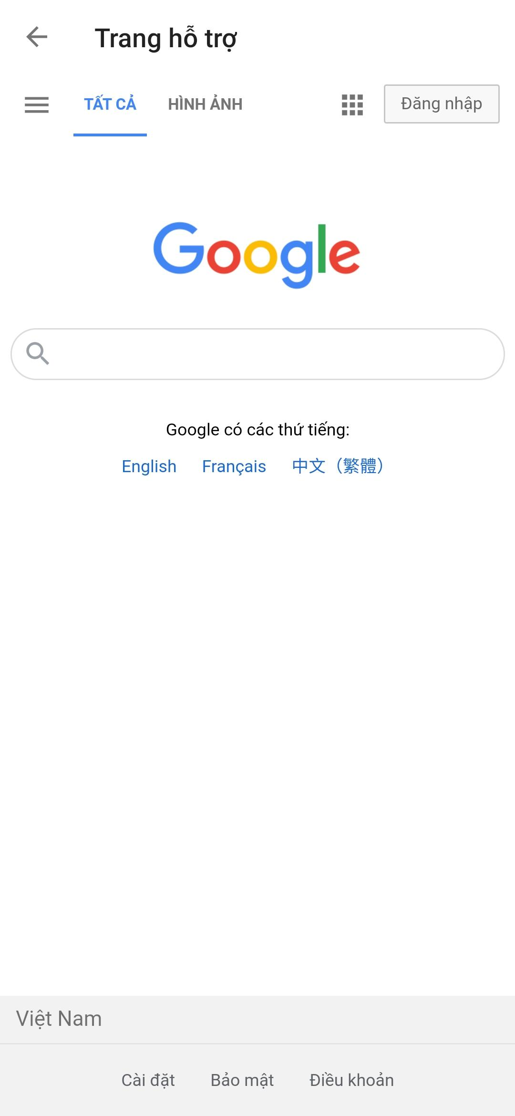
Màn hình hỗ trợ.
Hiển thị thông tin bằng webview hiển thị thông tin của một trang web.

Slide 12
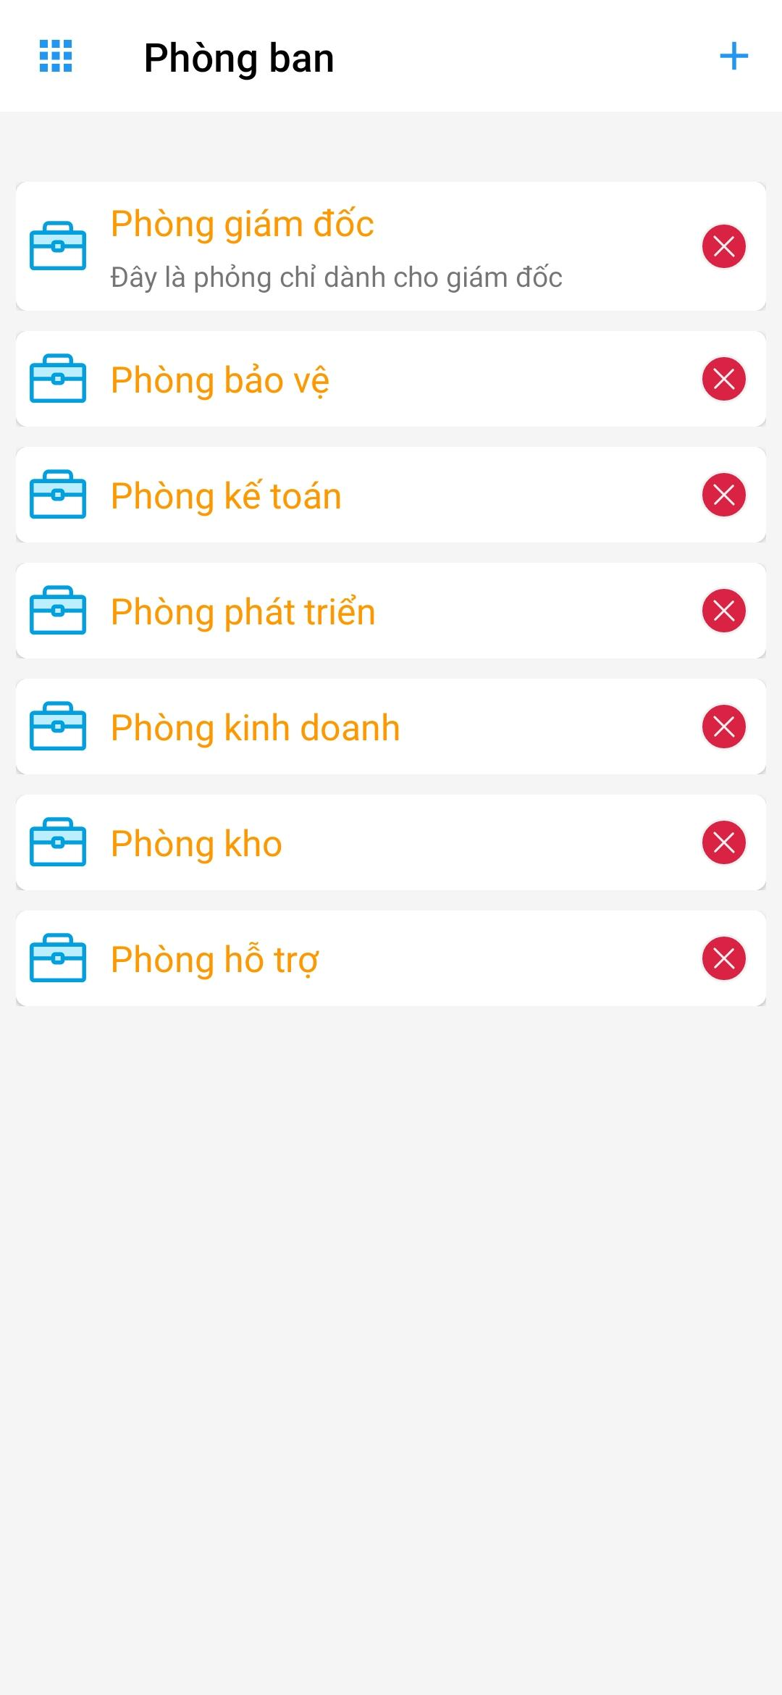
Quản lý phòng ban
Hiển thị danh sách phòng ban được lưu.
Xoá phòng ban.

Slide 13
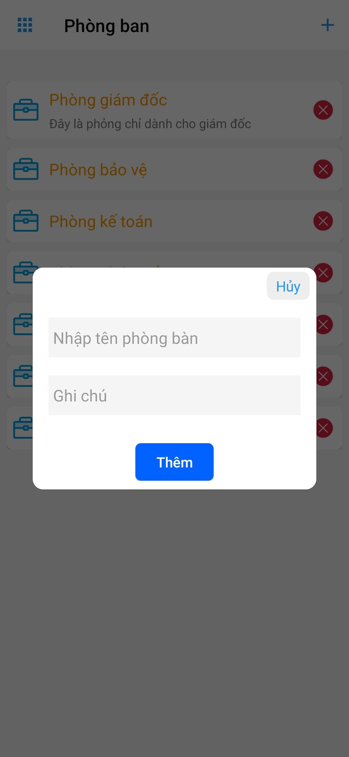
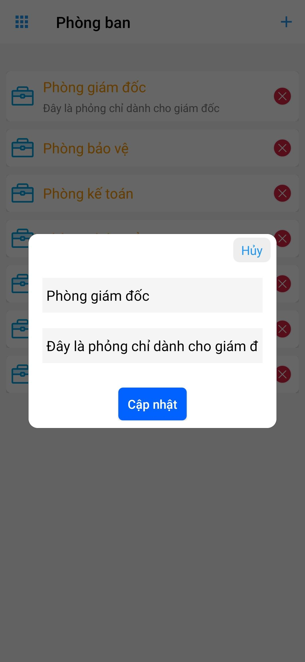
Thêm và chỉnh sửa phòng ban
Cập nhật và lưu thông tin phòng ban.
Hiển thị thông tin phòng ban được chọn.

Slide 14
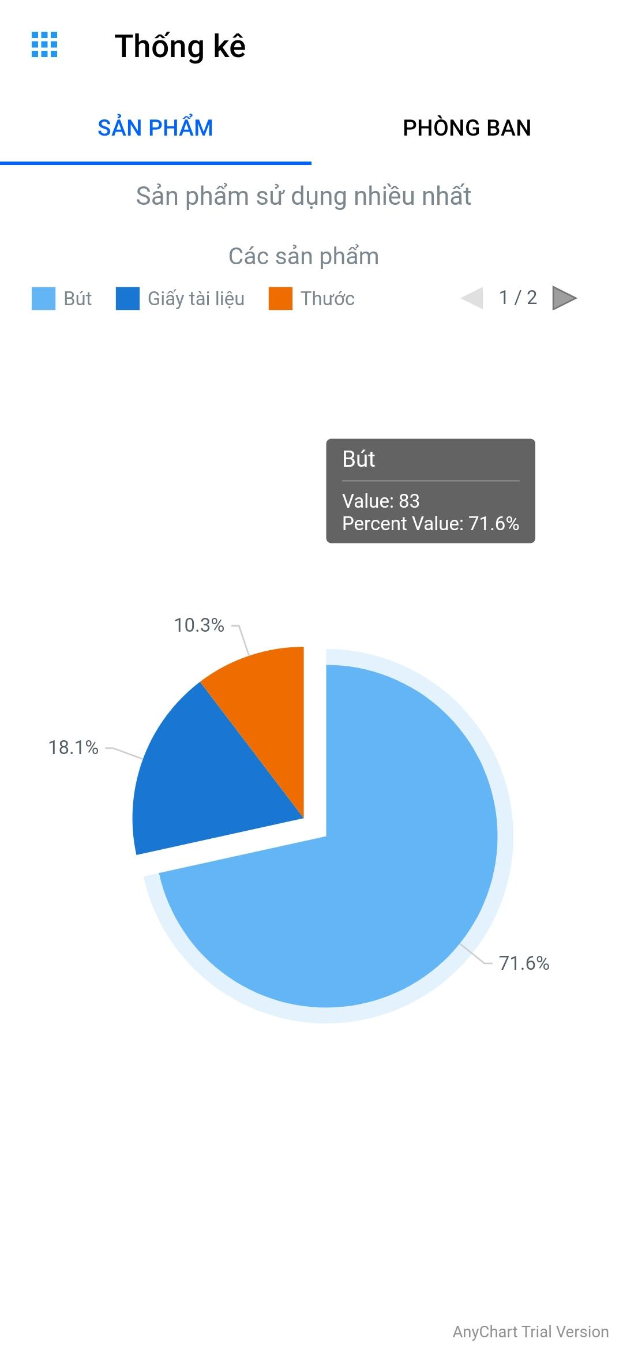
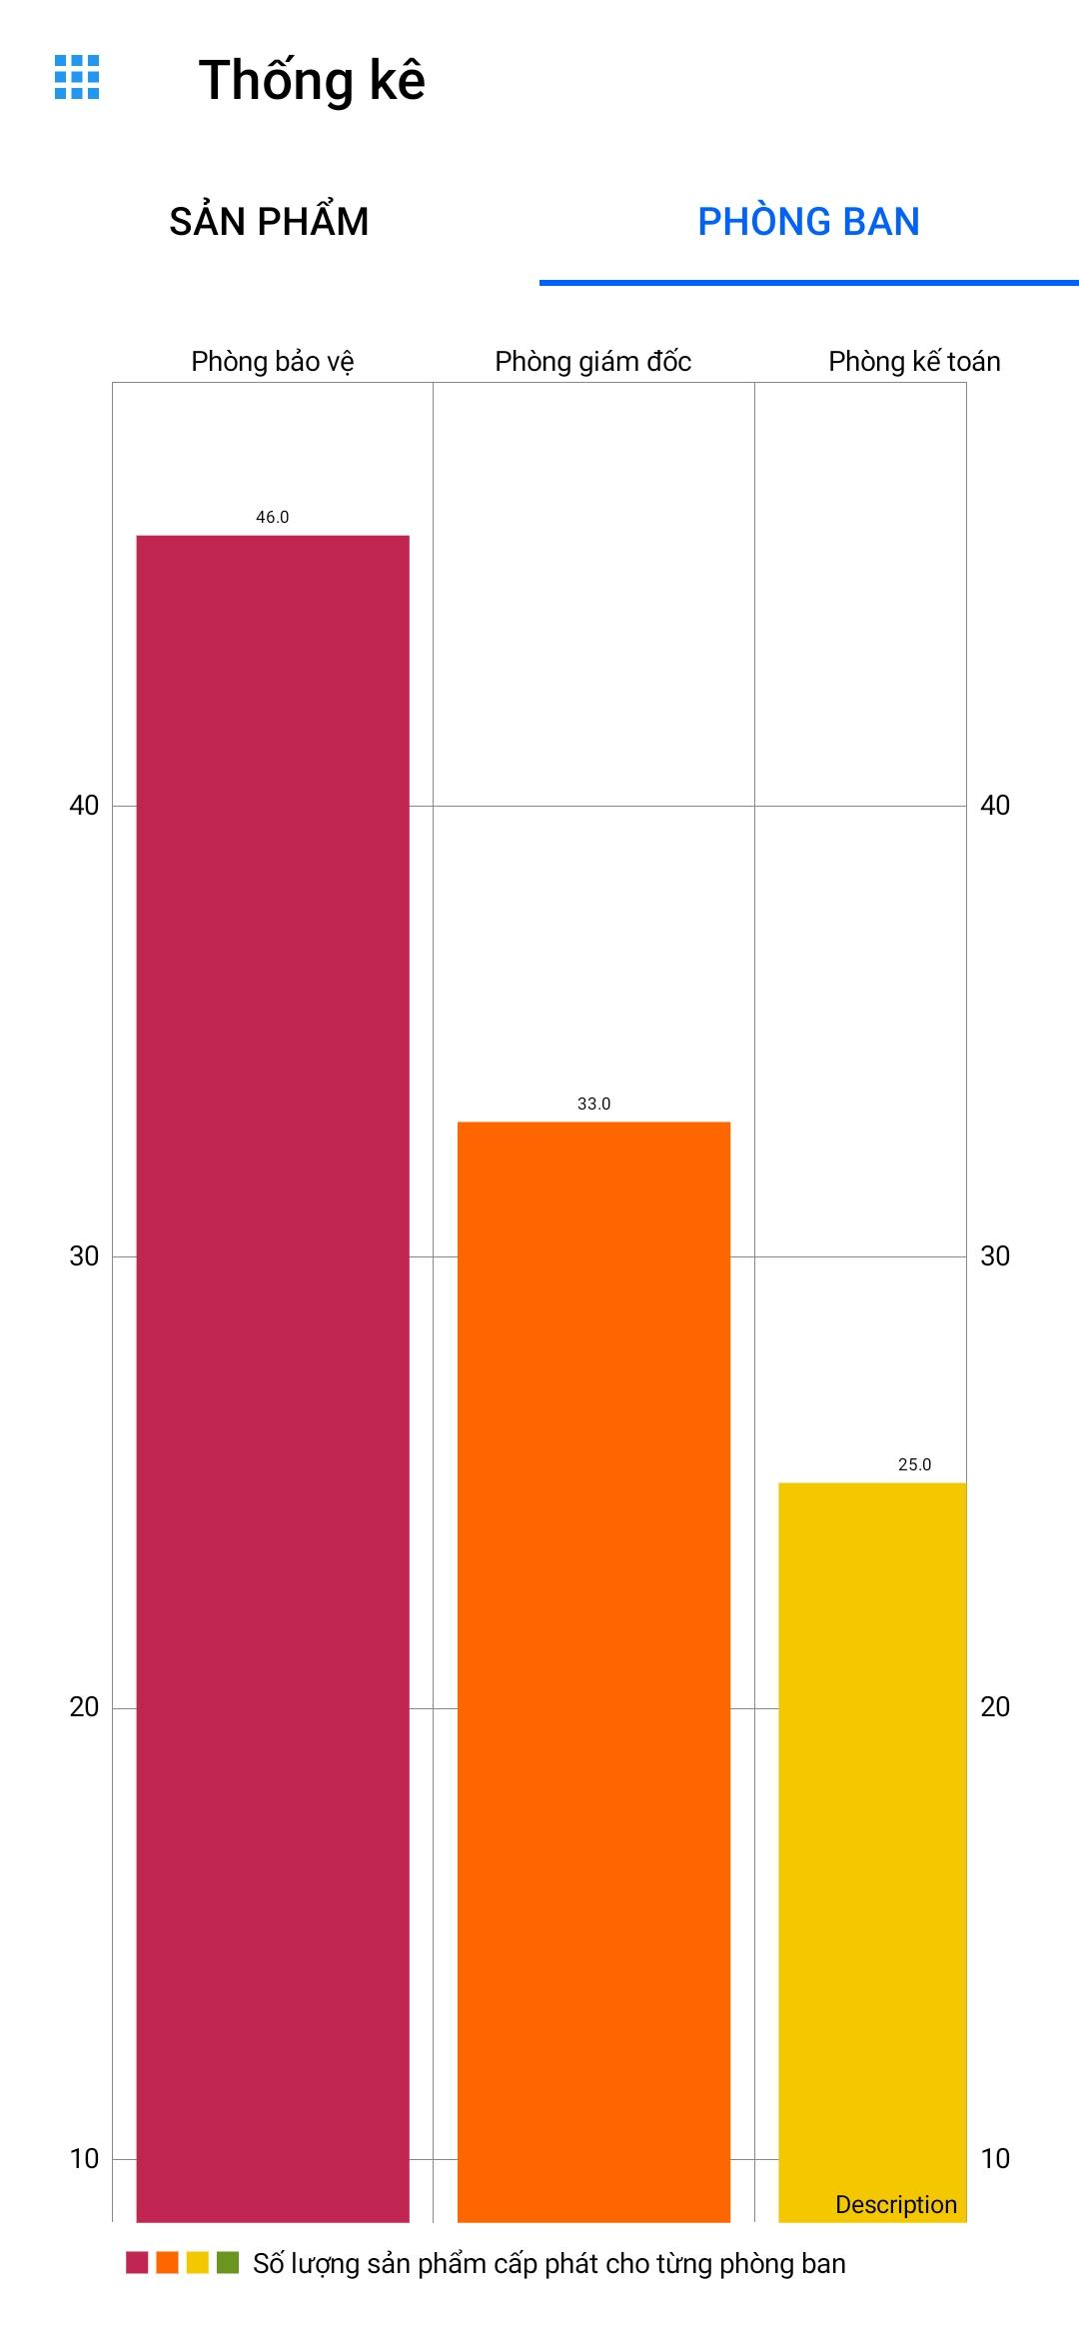
Thống kê
Thống kê 5 sản phẩm được dùng nhiều nhất biểu thị ở biểu đồ tròn.
Hiển thị 5 phòng ban được cấp phát số lượng sản phẩm nhiều nhất.

Slide 15
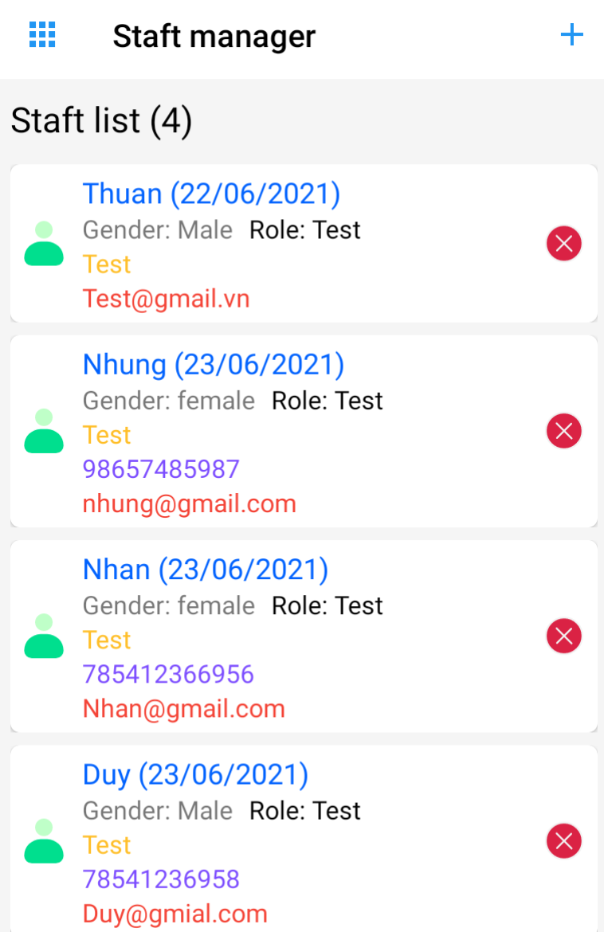
Quản lý nhân viên
Hiển thị danh sách nhân viên được lưu.
Hiển thị tổng số lượng nhân viên.
Xoá nhân viên.

Slide 16
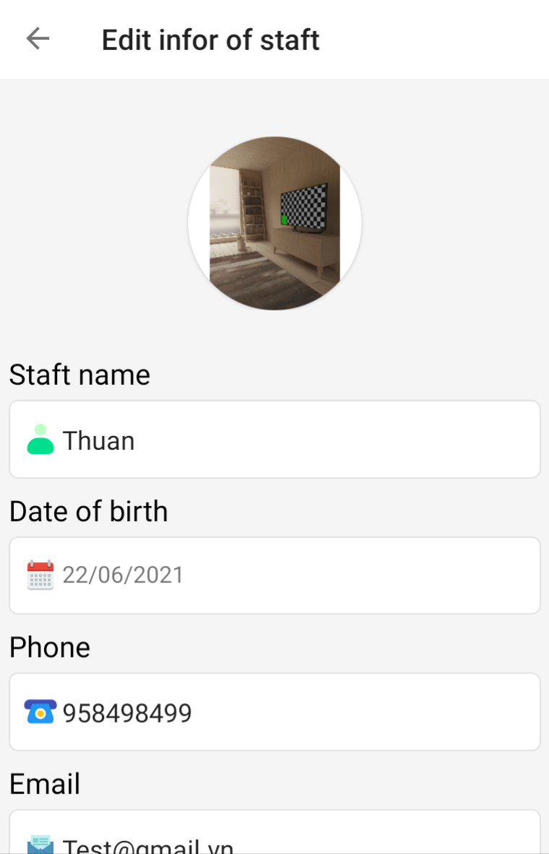
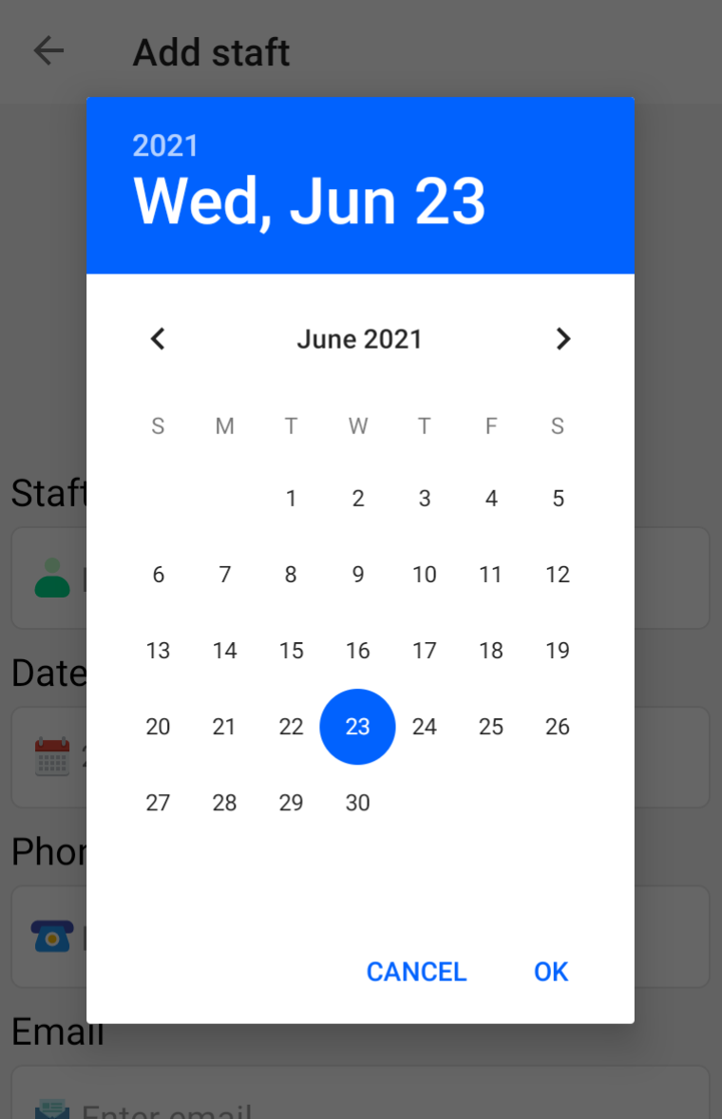
Thêm nhân viên
Chọn ảnh nhân viên từ thư viện.
Lấy danh sách phòng ban và vai trò để chọn.
Hiển thị dialog chọn ngày sinh.
Kiểm tra dữ liệu nhập (Kiểm tra trống, kiểm tra cấu trúc email)
Lưu dữ liệu nhân viên vào cơ sở dữ liệu.

Slide 17
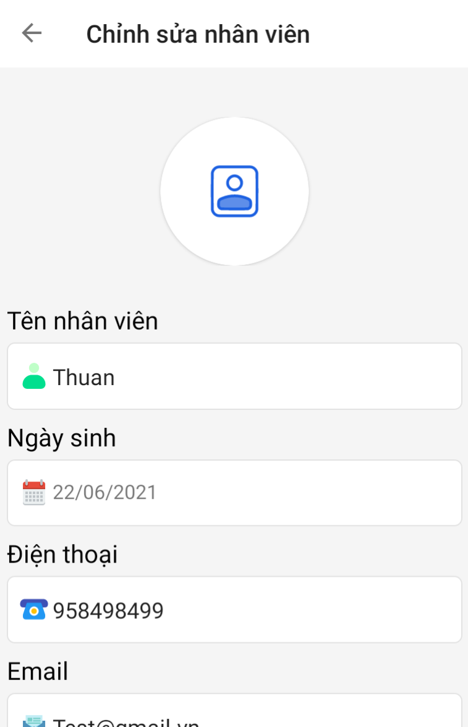
Chỉnh sửa thông tin nhân viên
Hiển thị thông tin khách hàng được chọn điền vào các trường.
Kiểm tra dữ liệu thay đổi.
Cập nhật thay đổi xuống cơ sở dữ liêu.

Slide 18
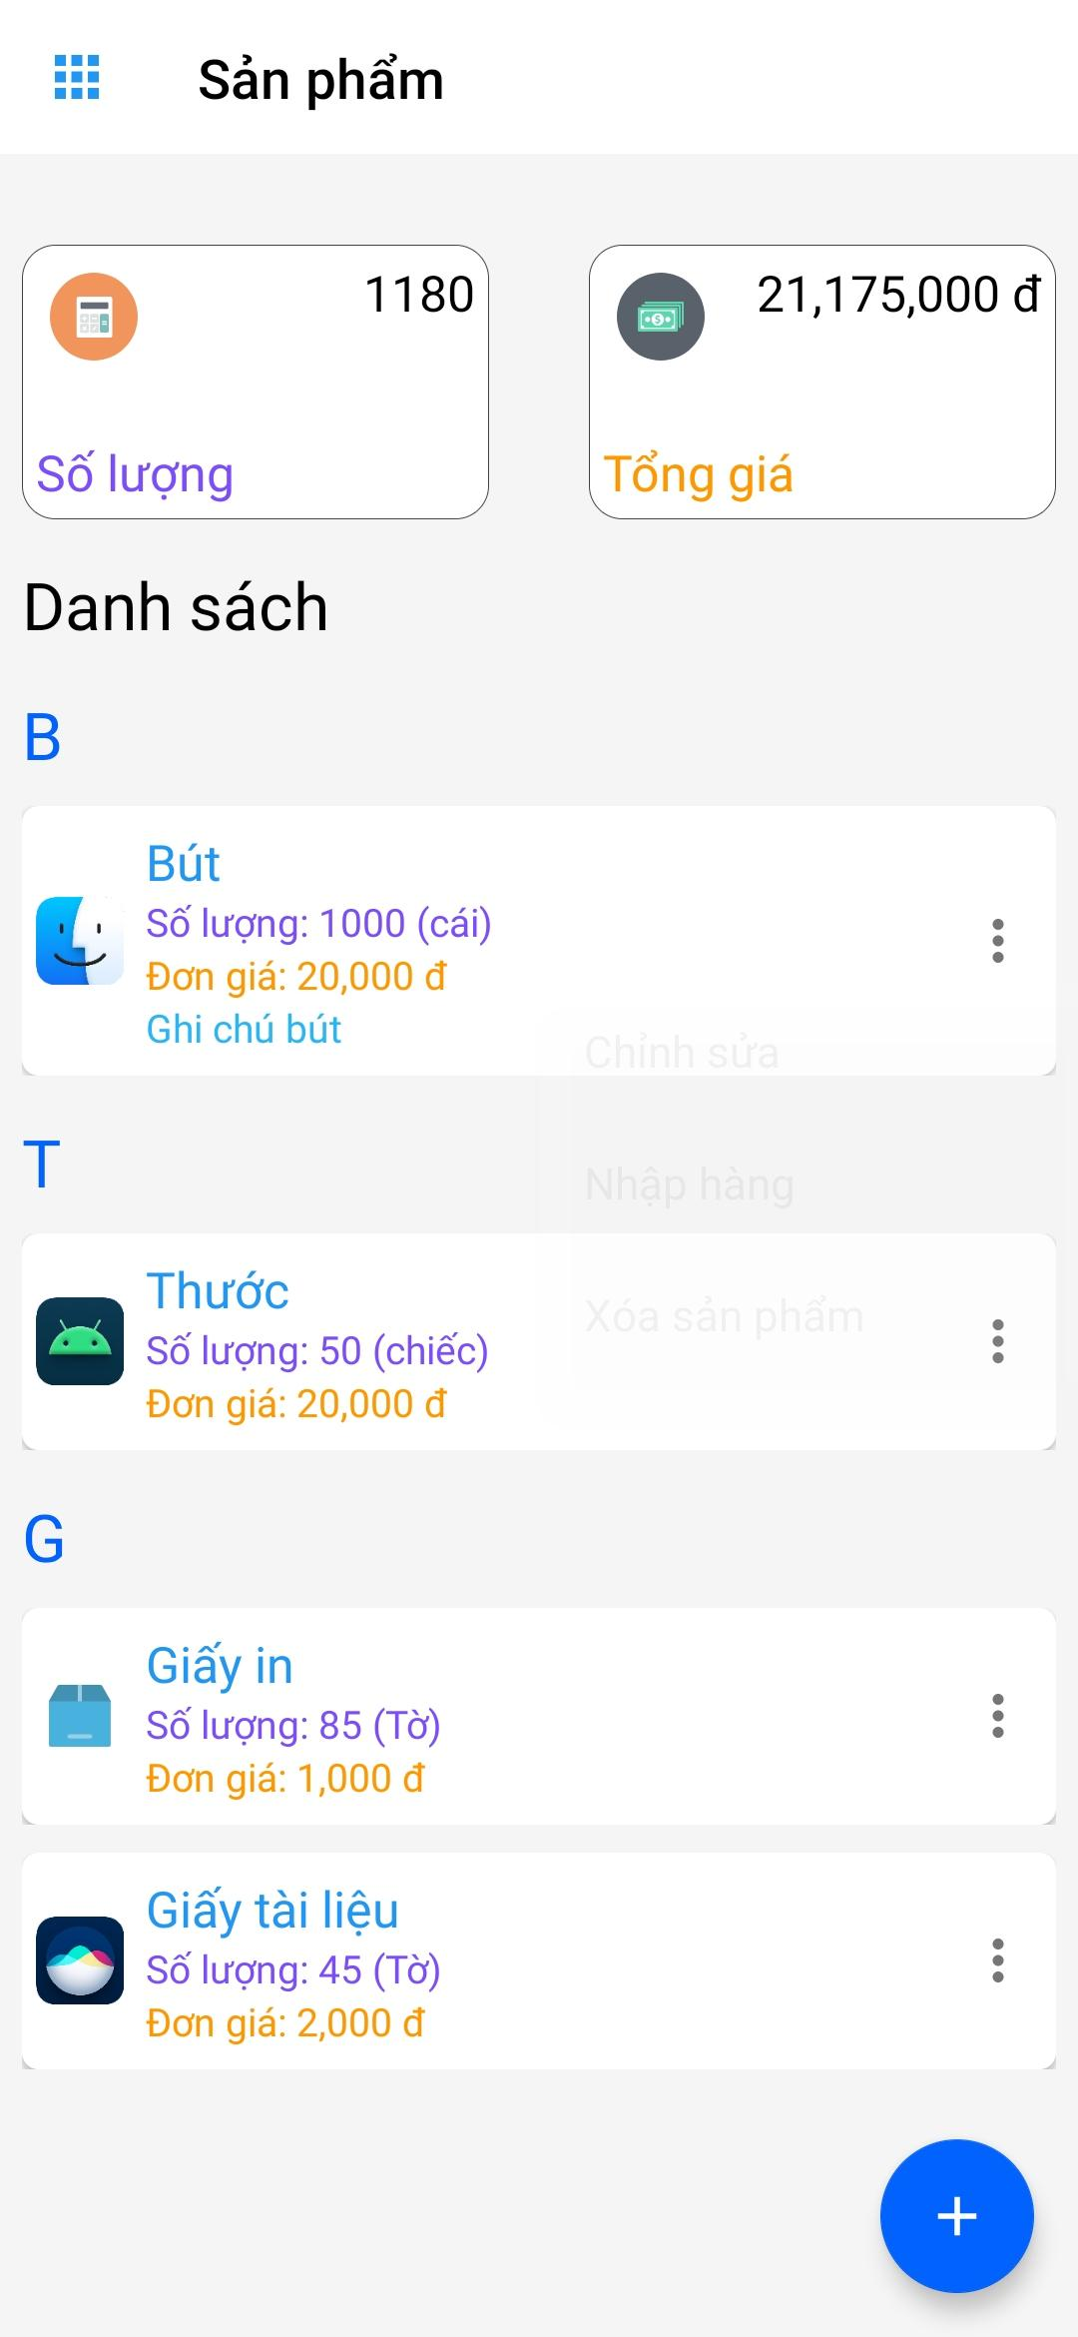
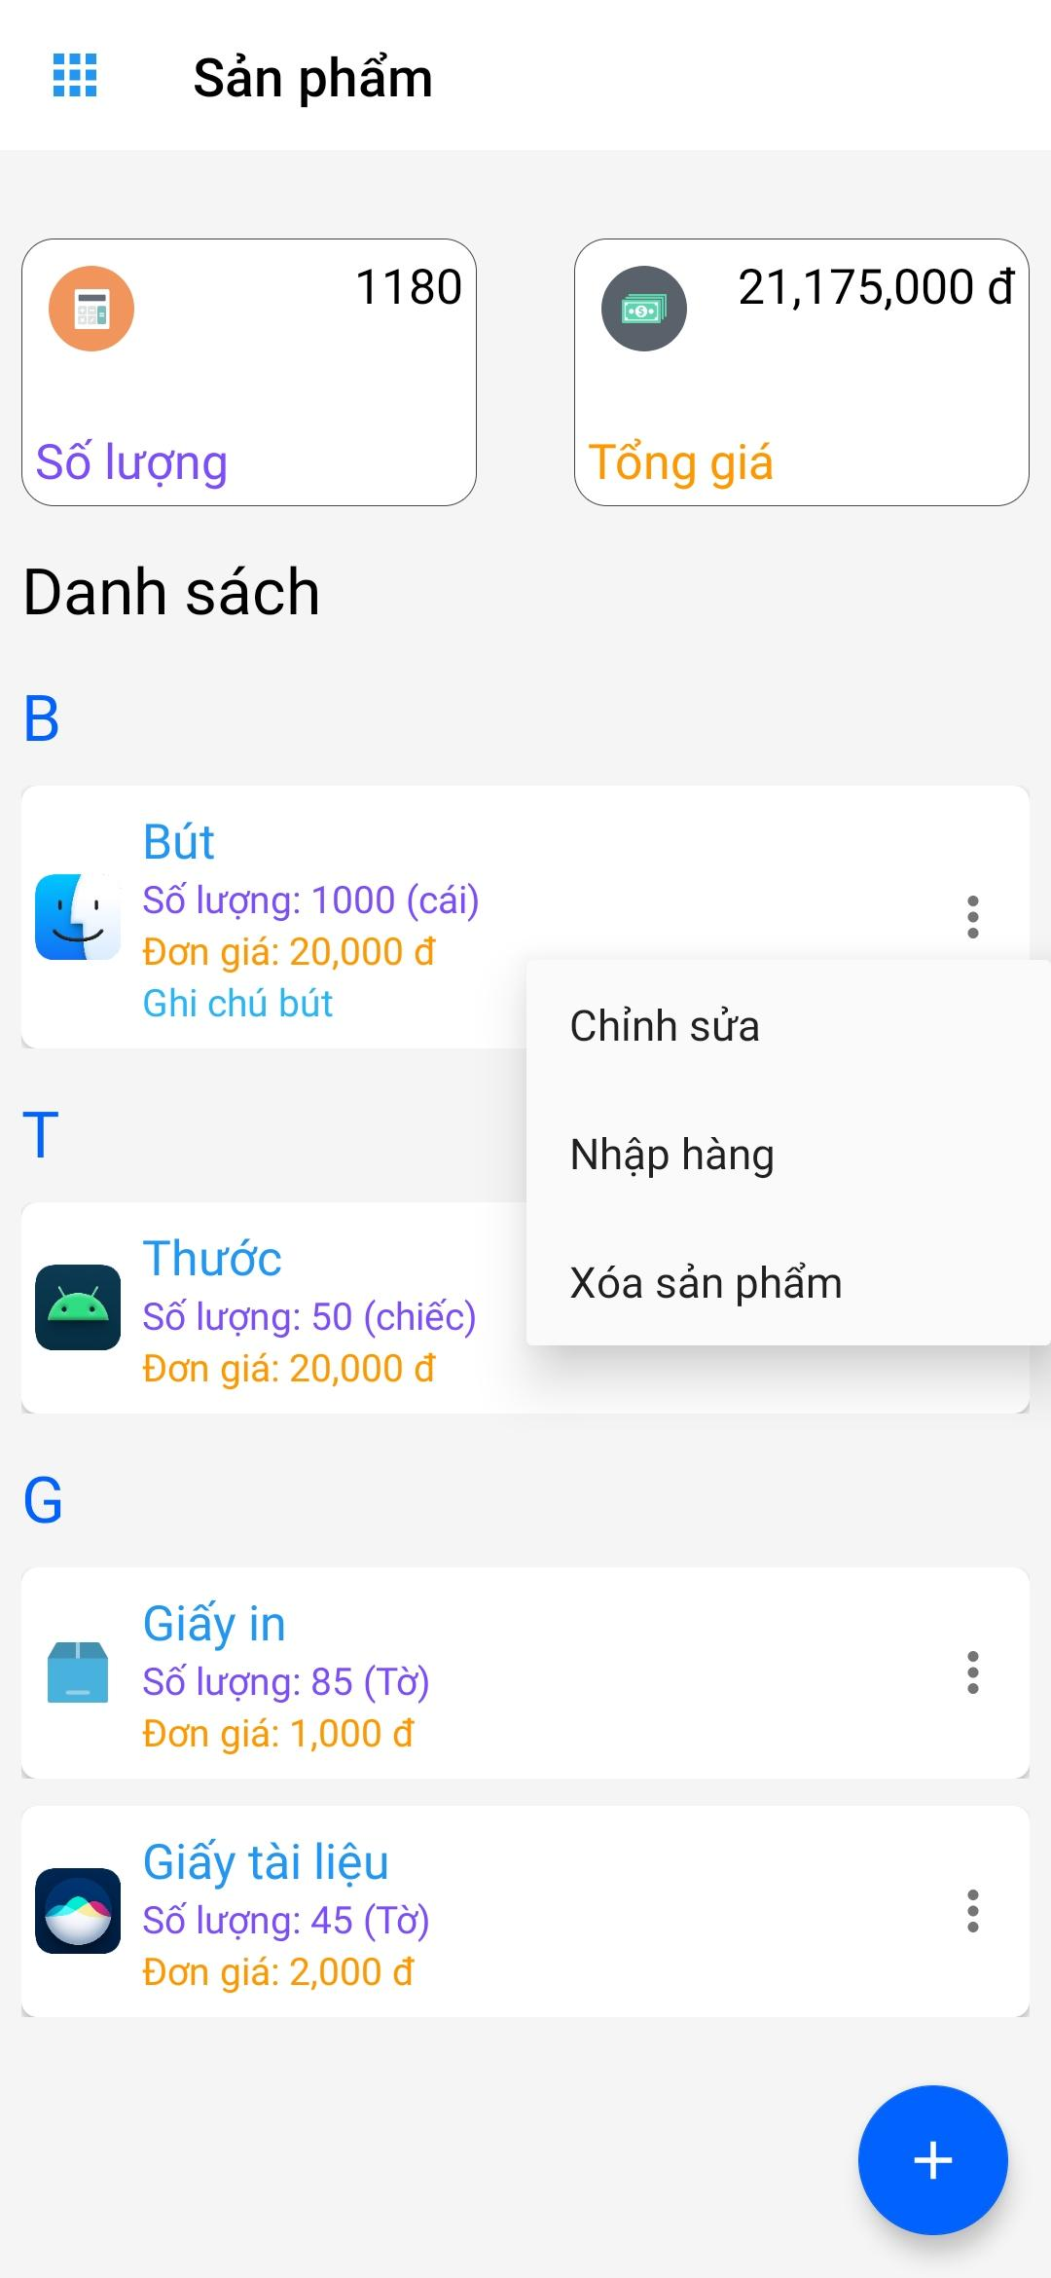
Màn hình quản lý sản phẩm
Hiển thị danh sách sản phẩm được lưu và gom theo alpha.
Hiển thị tổng số lượng sản phẩm hiện có.
Hiển thị tổng tiền sản phẩm.
Hiển thị popup menu thao tác trên các sản phẩm.

Slide 19
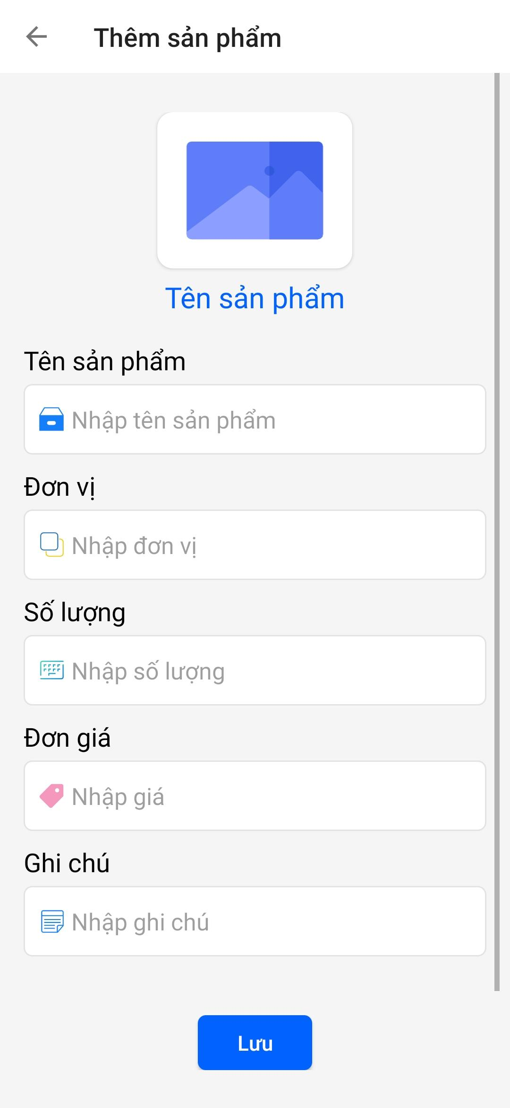
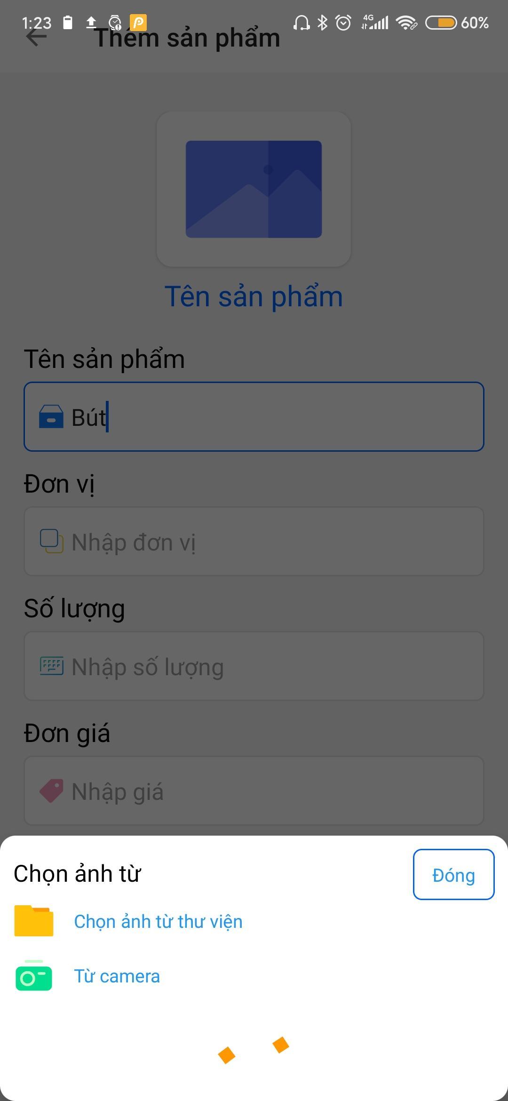
Thêm sản phẩm
Chọn hình ảnh sản phẩm từ thư vien hoac camera
Kiểm tra các gia tri nhap
Lưu thông tin sản phẩm được nhập.

Slide 20
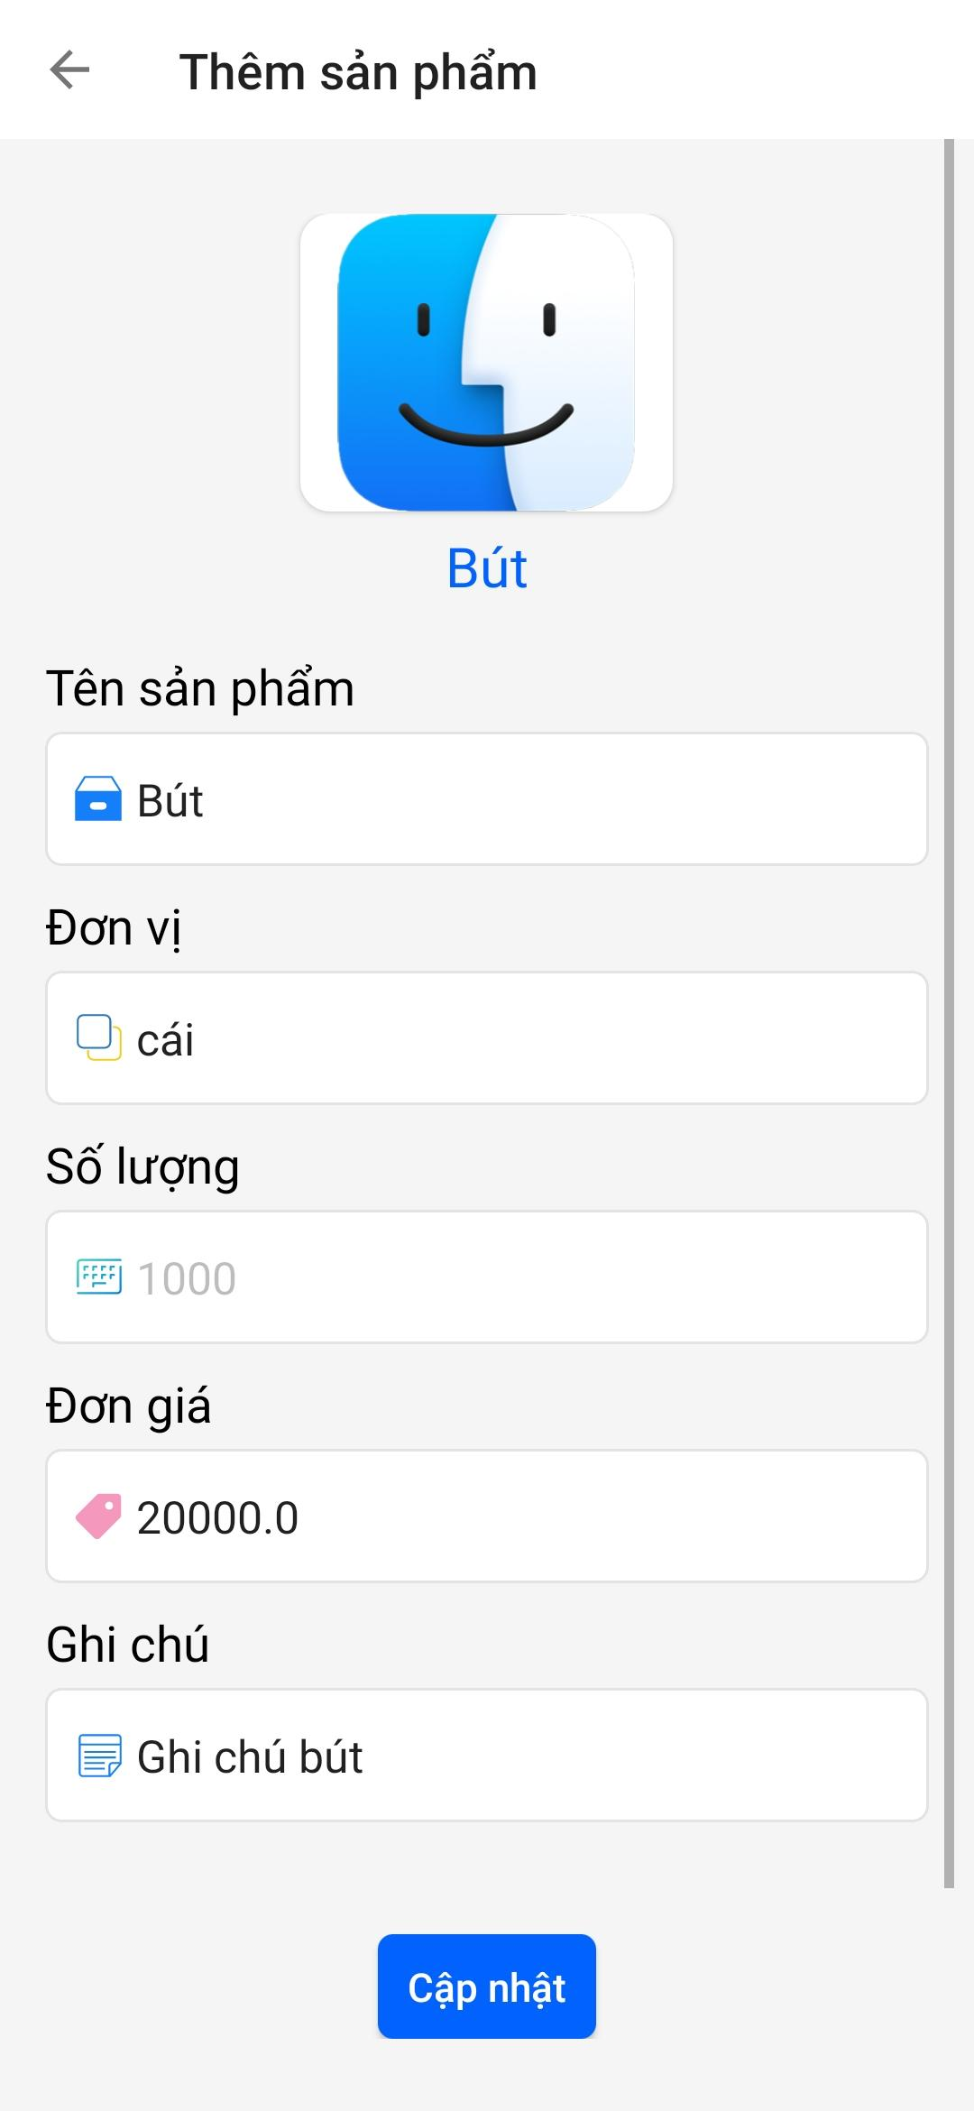
Chỉnh sửa thông tin sản phẩm
Đưa dữ liệu sản phẩm được chọn lên hiển thị.
Kiểm tra các giá trị thay đổi và cập nhật thông tin sản phẩm.

Slide 21
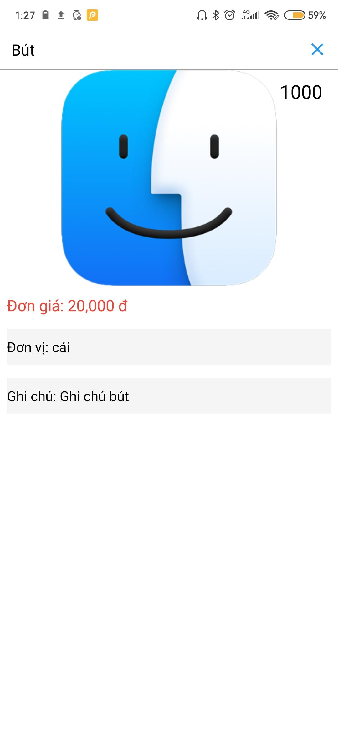
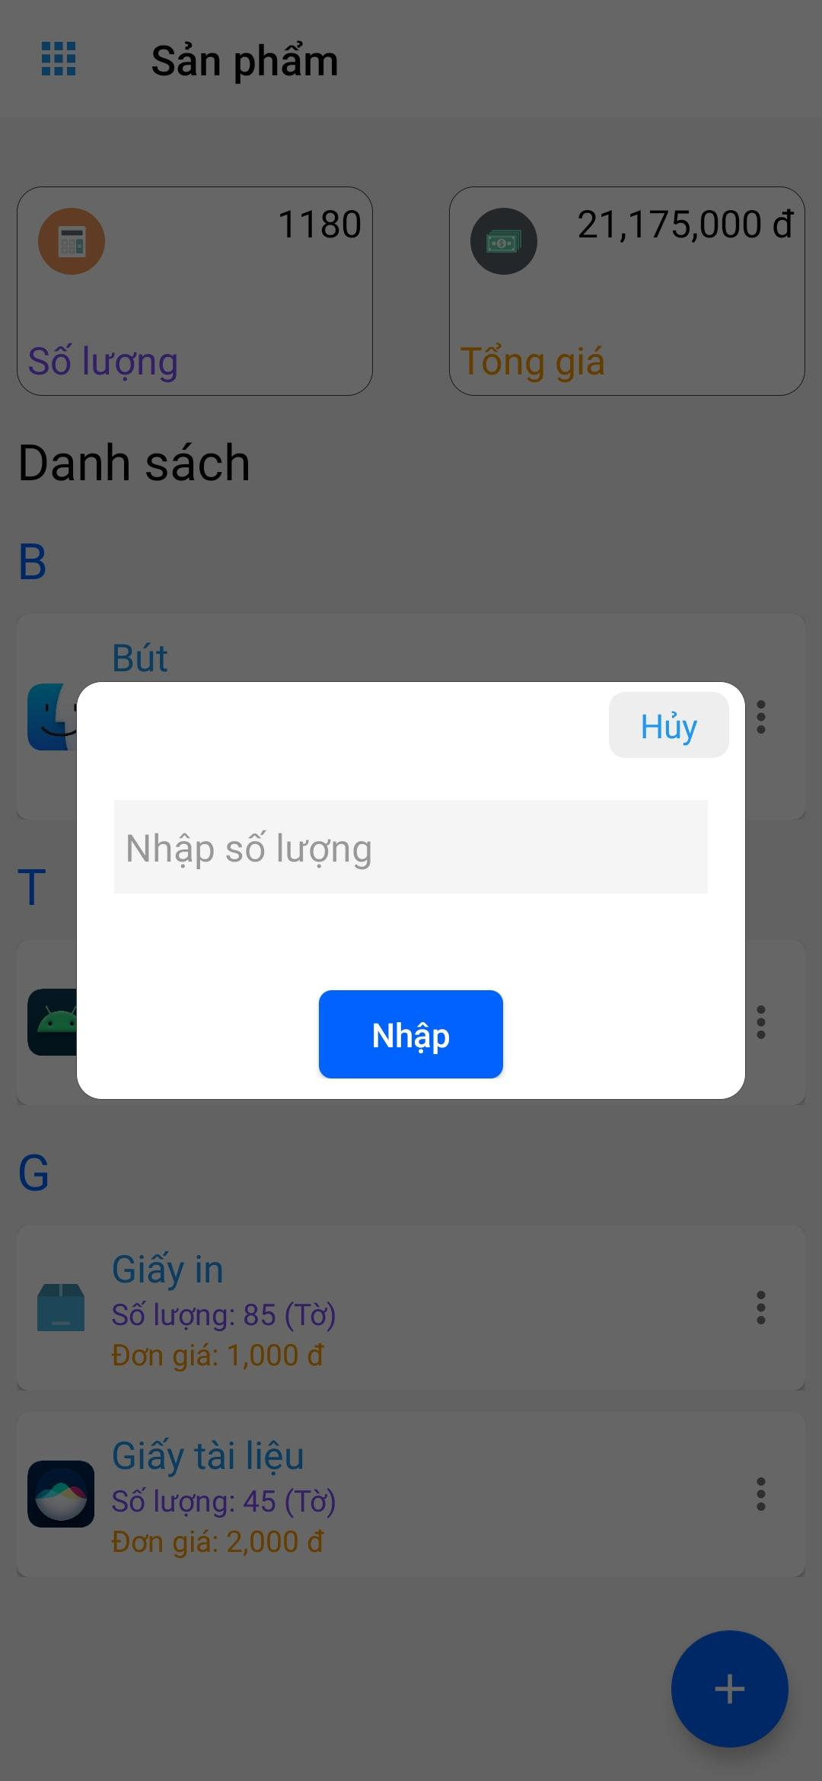
Màn hình hiển thị chi tiết sản phẩm và nhập hàng
Hiển thị thông tin chi tiết sản phẩm được chọn.
Nhập thêm số lượng hàng hoá cho sản phẩm. (Chỉnh sửa sản phẩm không cho phép thay đổi số lượng)

Slide 22
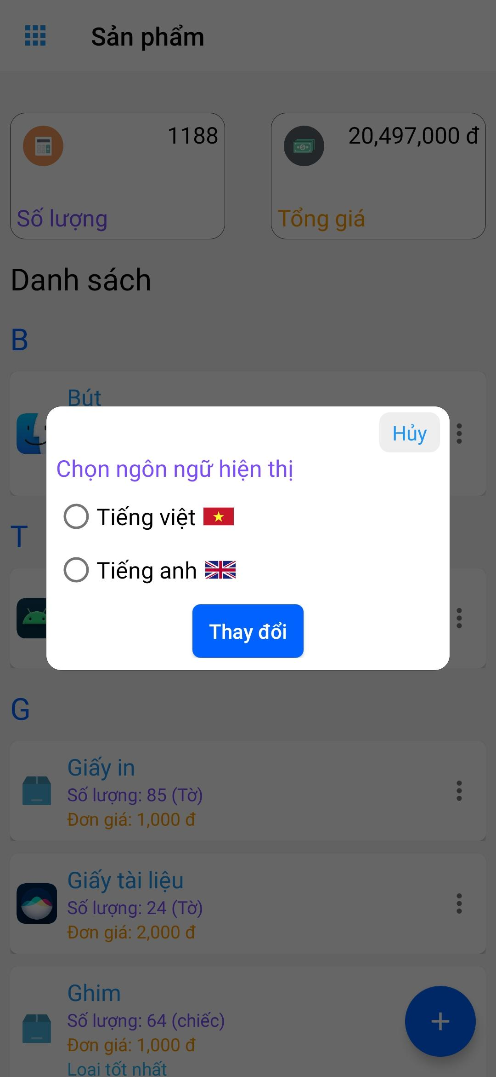
Chuyển đổi ngôn ngữ
Thay đổi ngôn ngữ hiện tại của ứng dụng.

Slide 23
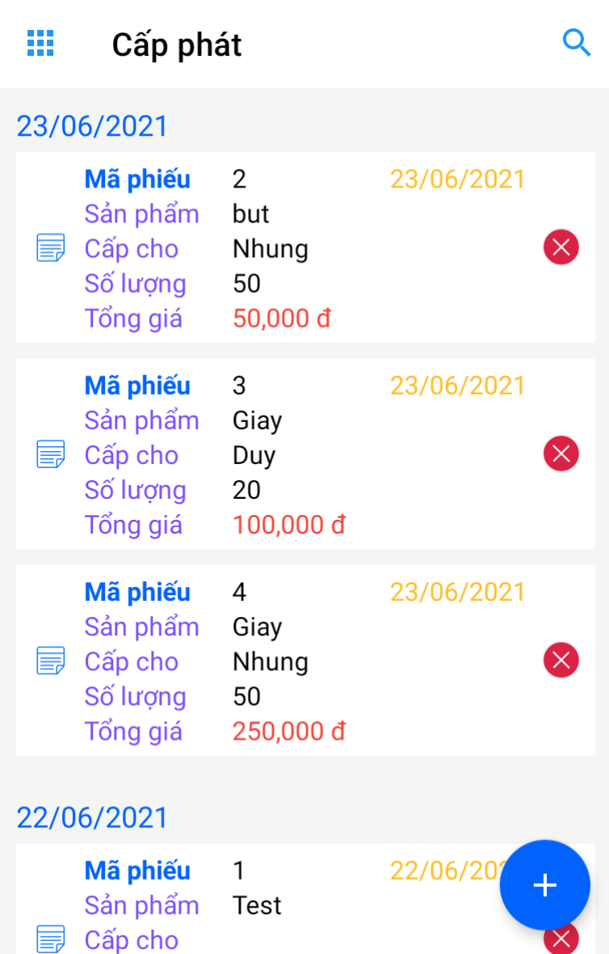
Màn hình lịch sử cấp phát
Hiển thị danh sách các hoá đơn đã cấp phát và gom nhóm hoá đơn theo ngày.

Slide 24
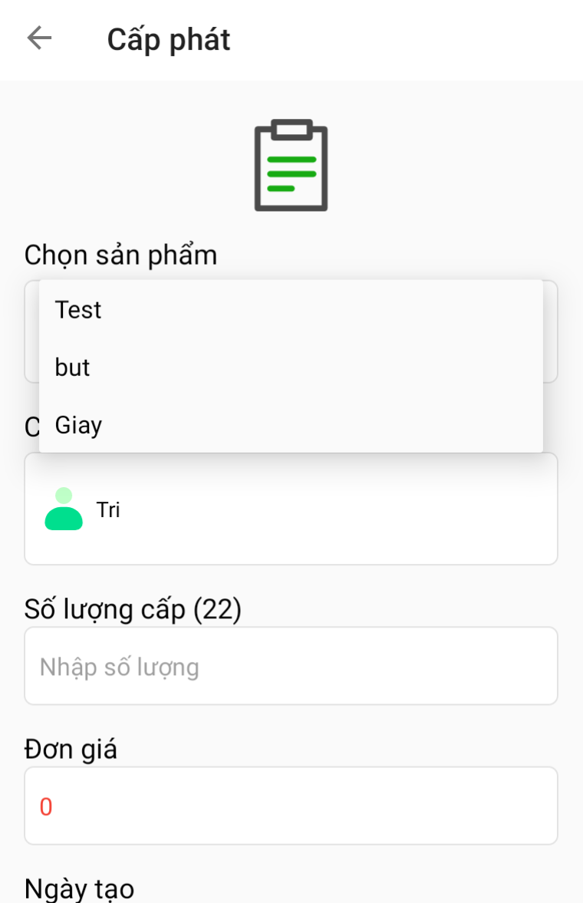
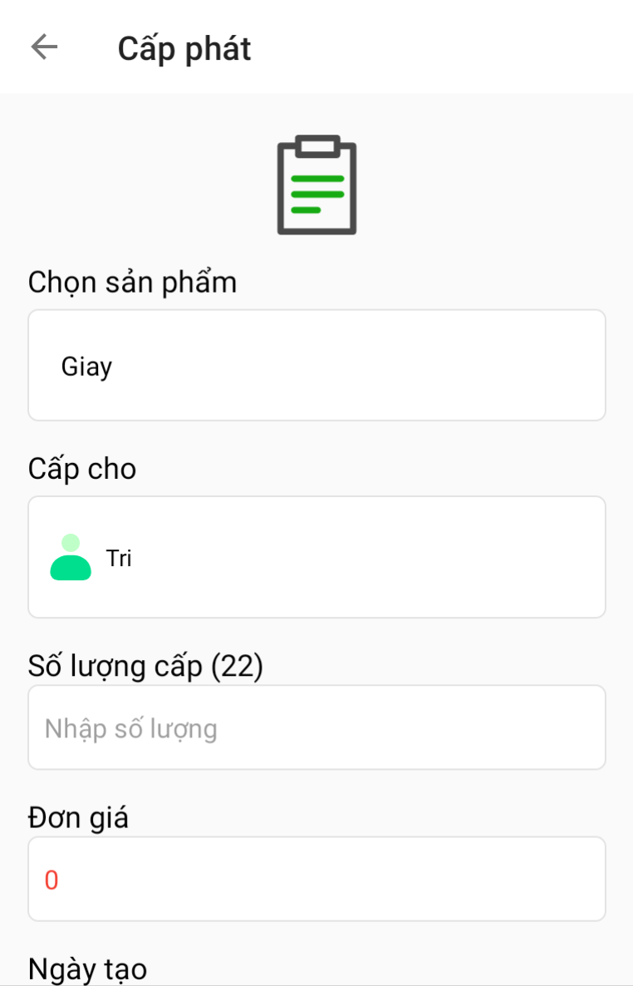
Màn hình thực hiện cấp phát
Chỉ thực hiện cấp phát khi đã có sản phẩm và nhân viên.
Lấy danh sách sản phẩm và nhân viên để chọn lựa.
Tính tổng đơn giá theo số lượng được nhập.
Hiển thị dialog chonj ngày cho phép chọn ngày cấp phát.

Slide 25
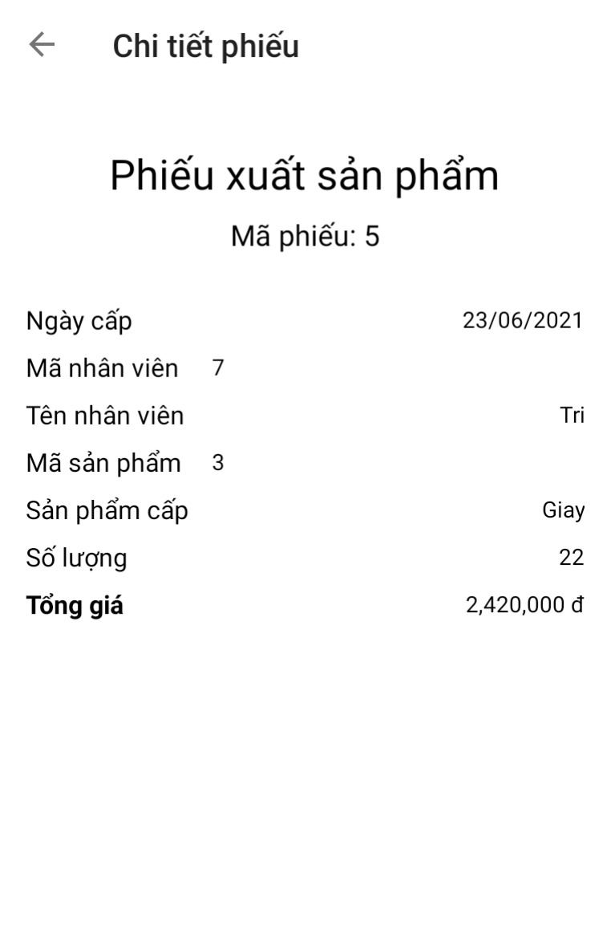
Chi tiết hoá đơn
Hiển thị thông tin chi tiết hoá đơn được cấp phát

Slide 26
Thống kê
Thống kê 5 sản phẩm được dùng nhiều nhất biểu thị ở biểu đồ tròn.
Hiển thị 5 phòng ban được cấp phát số lượng sản phẩm nhiều nhất.

Slide 27


